Slide 1

Sistem de Căutare Semantică și RAG (Retrieval-Augmented Generation)
Veisa Radu-George

Slide 2
Scopul Proiectului
Motor de Căutare Hibrid
Integrare RAG
Implementarea unui sistem avansat care combină căutarea semantică prin FAISS cu căutarea tradițională keyword prin BM25.
Utilizarea modelului Llama 3 pentru generarea automată de răspunsuri contextuale bazate pe informațiile recuperate din baza de date vectorială.

Slide 3
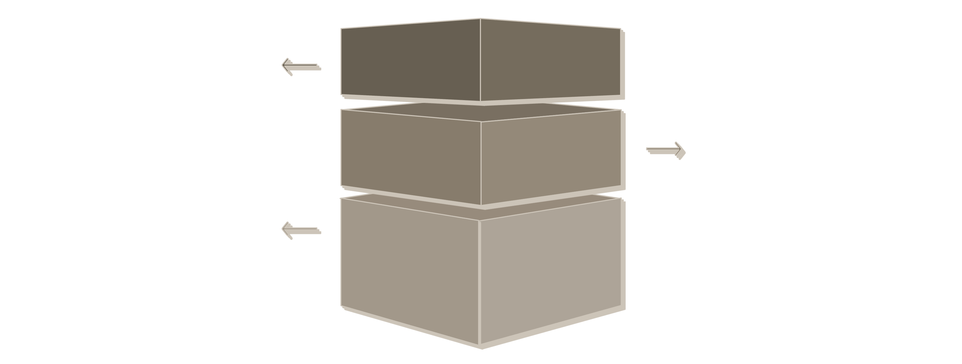
Arhitectura Sistemului
Interfață Frontend
React UI care trimite solicitări REST.
Backend FastAPI
Procesează query-uri și logica de afaceri.
Bază Vectorială FAISS
Stochează și interoghează vectorii de similaritate.

Slide 4

Procesarea Datelor
Fixed-Size Chunking cu Overlap
Documentele PDF și TXT sunt segmentate în fragmente de 500 de caractere cu un overlap de 50 de cuvinte între secțiuni consecutive.
Avantaje:
Păstrarea contextului semantic între fragmente
Evitarea pierderii informațiilor la granițe
Dimensiune optimă pentru embedding
Compatibilitate cu limitele modelului

Slide 5
Embedding și Căutare Semantică
Modelul all-MiniLM-L6-v2
Procesul de Transformare
Model de embedding optimizat pentru eficiență și acuratețe, transformând textul în vectori de 384 de dimensiuni pentru reprezentare semantică.
Fiecare fragment de text este convertit într-un vector numeric care captează semnificația semantică, nu doar cuvintele exacte.
Caracteristici:
Vectorii sunt stocați în FAISS, un index vectorial optimizat pentru căutări rapide de similitudine.
Rapiditate
Suport multilingv nativ
Căutarea se realizează prin compararea vectorului query-ului cu toți vectorii din bază folosind distanța cosinusoidală.

Slide 6

Strategii Avansate de Căutare
Semantic Search
1
Căutare bazată pe înțelegerea semnificației și contextului, nu pe matching exact de cuvinte. Identifică conținut similar semantic chiar dacă folosește termeni diferiți.
Keyword Search (BM25)
2
Căutare tradițională care identifică documente prin prezența cuvintelor cheie exacte. Eficientă pentru termeni tehnici specifici sau nume proprii.
Hybrid Search
3
Combinație optimizată: 70% scor semantic + 30% scor keyword. Oferă rezultate care balansează relevanța contextuală cu precizia lexicală.
Range Search
4
Recuperează toate documentele într-un anumit interval de similitudine, utilă pentru explorarea exhaustivă a conținutului relevant într-un domeniu semantic.

Slide 7
Integrare RAG cu Llama 3
01
Groq API Integration
Retrieval
Modelul Llama 3.1-8B este accesat prin Groq API, oferind inferență extrem de rapidă pentru generarea răspunsurilor.
Căutarea și recuperarea fragmentelor relevante din baza vectorială
Contextul recuperat din sistemul de căutare este integrat în prompt, permițând LLM-ului să genereze răspunsuri fundamentate pe informații verificabile din documentele indexate.
02
Augmentation
Îmbogățirea promptului cu contextul recuperat
03
Generation
Generarea răspunsului prin Llama 3.1-8B

Slide 8
